Slide 1
AGRESIONES ARMADAS POR IMPULSO
AMOK
TAHARRUSH
SEUDOTERRORISTAS INSPIRADOS
Diego Miranda Escolta Adscrito a la Secretaria de Estado del Ministerio del Interior ®
Criminólogo “Criminal Profiling” Analista de la Conducta

Slide 3
EL TIROTEO DE MÚNICH, FUE UN CASO DE AMOK. (D. Miranda) Publicado a la hora del suceso. El atacante convocó a la gente a través de las Redes sociales (suplantando la identidad de otra persona) en el Centro Comercial donde actuó.
Además el viernes en el que ejecutó la acción, se cumplían los cinco años de la masacre en Noruega provocada por Anders Breivik.

Slide 4
Una de las peculiaridades del "AMOK" es que no hay enfrentamiento con la Autoridad "se le reconoce" y en la mayoría de los casos el autor se quita la vida ante la presencia de agentes actuantes, insistiendo en que no hay enfrentamiento. (por esto la importancia de saber de que hablamos en cada caso de violencia armada, en los que hay muchas tipologías distintas y las habrá en mayor número en Europa).

Slide 5
Entre el material encontrado en la habitación del estudiante Ali David Sonboly, se encontró el libro "Amok” (un término que se refiere a las matanzas masivas provocadas por un acceso de locura, veremos la definición más adelante), “por qué matan los estudiantes".
La policía pudo comprobar que había convocado a varias personas a través de Facebook en el McDonalds, donde cometió el ataque.
Para ello pirateó- usurpó la cuenta de Facebook de otra persona. PLANIFICACIÓN LARGA.

Slide 6
Que se van a dar muchos nuevos casos de ataques en Europa, porque unos llevan a otros y surgen nuevas "inspiraciones" es algo en lo que desde el Grupo GEES Spain estamos insistiendo y avisando en Redes Sociales Corporativas y Foros Profesionales. A casi nadie le parece interesar esto.
Pero no solo eso, estamos trabajando en concreto con el fenómeno de "AMOK" desde hace camino de dos años (prácticamente desconocido en Europa) tras un estudio de este fenómeno que data de finales del año 2011.

Slide 7
Al igual que lo estamos haciendo con el fenómeno del Taharrush “Blog Personal”
www.diegomiranda.es/sin-tapujos-soy-maño
Y otras nuevas formas de hacer daño y de quitar vidas que han llegado, o se están dando en el viejo continente desde la Navidad pasada.
Y QUE HAN VENIDO PARA QUEDARSE

Slide 10
Es importante que se sepa y recordar que el viernes en el que se cometió esta acción, se cumplían cinco años de la masacre en Noruega provocada por Anders Breivik. ¿Casualidad? Por supuesto que no.
El nombre "AMOK" procede de la palabra malaya meng-âmok, que significa “atacar y matar con ira ciega”, pues fue allí donde fue observado este fenómeno por primera vez.
De hecho, la Real Academia define «amok» del modo siguiente: "Entre los malayos, ataque
de locura homicida".

Slide 11
La Asociación Americana de Psiquiatría clasificaba hasta hace pocos años como una de las "enfermedades ligadas a fenómenos culturales" y la vinculaba, como en tantos otros casos con el dhat (propio de la India) y el latah (que aparece en el Sureste de Asia y el Pacífico Sur).
Sin embargo, se ha descrito en otros ámbitos culturales bajo denominaciones diferentes, como berserk en Escandinavia, cafard en Polinesia, iich’ aa entre los indios navajos, etc.

Slide 12
La Criminología caracteriza muchos asesinatos masivos como productos de este síndrome, aunque la mayoría de las veces que se da, los investigadores no terminan de identificar estos casos (por desconocimiento) y mucho menos le ocurre a la prensa y autoridades policiales, políticas etc.
Son muy pocos, menos del 5% los casos de AMOK cuando se producen intervenciones por impulso armadas. Escasa o Nula Preparación.

Slide 13
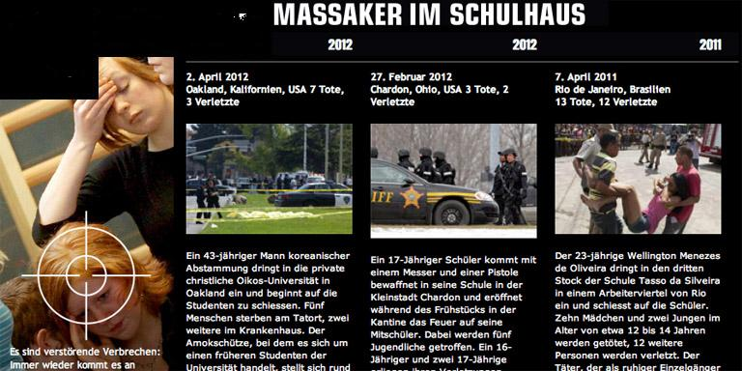
CASOS VERDADEROS DE AMOK
Solo el 5% de las Ataques por Impulso Armados son casos de AMOK

Slide 14
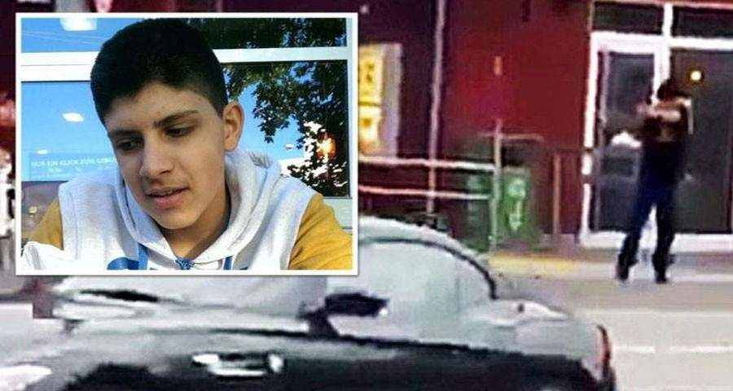
Ali David Sonboly, planeo el tiroteo durante más de un año, invirtió 4.350 euros en el arma.

Slide 15
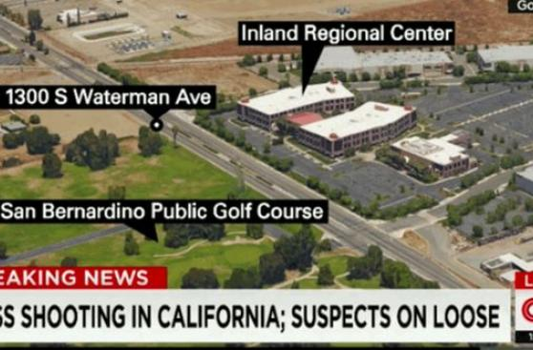
Syed Rizwan Farook yTashfeen Malik de 28 y 27 años respectivamente, combinaron un acto de inspiración islamista con un AMOK.
Un caso Excepcional de estudio. 03/12/2015

Slide 16
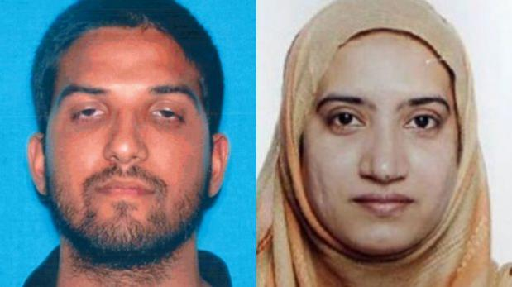
El actuó por AMOK, ella por Inspiración Islamista
“SAMPAKU”

Slide 17
Farook había estado en una fiesta organizada para trabajadores en el Centro Regional Inland, que atiende a pacientes con discapacidades mentales y lugar en el que trabajaba. Aparentemente se retiró después de algún tipo de discusión.
Más tarde regresó con su esposa y comenzó la acción armada que dejo 15 personas asesinadas.

Slide 18
¿Hay patrones que se puedan identificar en una persona que va a cometer una acción armada por impulso, y nos permitan detectarla o anticiparnos a ella?
SI LOS HAY

Slide 19
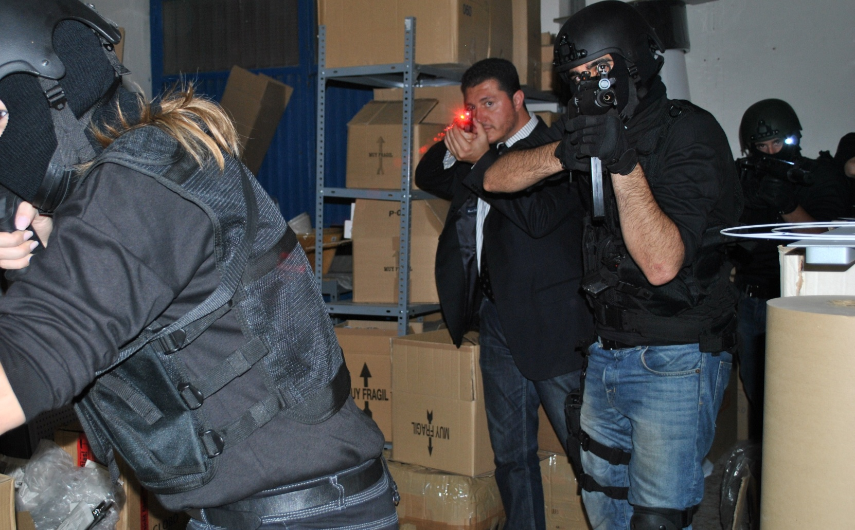
Pautas de actuación ante un Atacante Armado

Slide 20
El Agresor se volverá totalmente “pronador”
Es igual de peligrosa un arma blanca que un arma de fuego.
La distancia nos salvará la vida. Siempre Mal
Entrenar en Situación Dinámica.
Definir Roles.

Slide 21
Estudie como porta su dotación.
Entrene en “seco” arme, desarme, enfunde, desenfunde, cambio de cargador etc…
Aprenda a caminar en una situación armada.
Aprenda a mirar en una situación armada.
“Solo con aprender no sirve, hay que ENTRENAR

Slide 22
En Europa y por lo tanto en España, nos encontramos ante nuevos retos y amenazas.
Siempre miramos hacia otro lado, y así nos va.
La que esta en juego es su vida, y la de los que dependen de cómo usted actúe.
“Entrene como trabaja, y trabajará como entrene”
Gracias por su Atención

